Slide 1
Rejestry w systemie windows

Slide 2

Tego się dowiesz
NoClose
NoDeletePrinter
NoRun
NoDispCPL
NoDispScrSavPage
Czym są rejestry
Jak dodawać i usuwać rejestry
Jak tworzyć rejestry typu binarnego

Slide 3
Czym są rejestry?
Rejestr – hierarchiczna baza danych konfiguracyjnych w systemach operacyjnych Windows. Są w nim przechowywane informacje o konfiguracji i ustawieniach m.in. użytkowników, urządzeń podłączonych do komputera, a także zainstalowanych programów.
Do wpisów w rejestrze system odwołuje się każdorazowo, gdy wynik wykonania operacji zależy od wcześniej zapamiętanych ustawień systemowych.
Rejestr w platformie Windows spełnia analogiczną funkcję do katalogu /etc/ w systemach Unix/Linux.

Slide 4
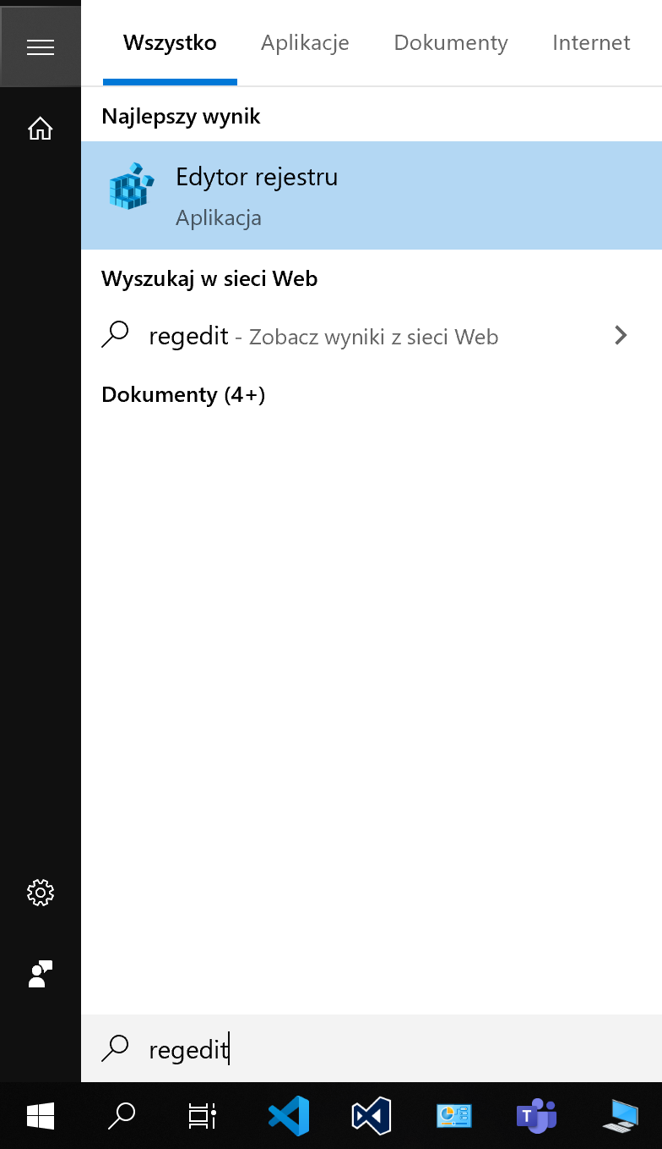
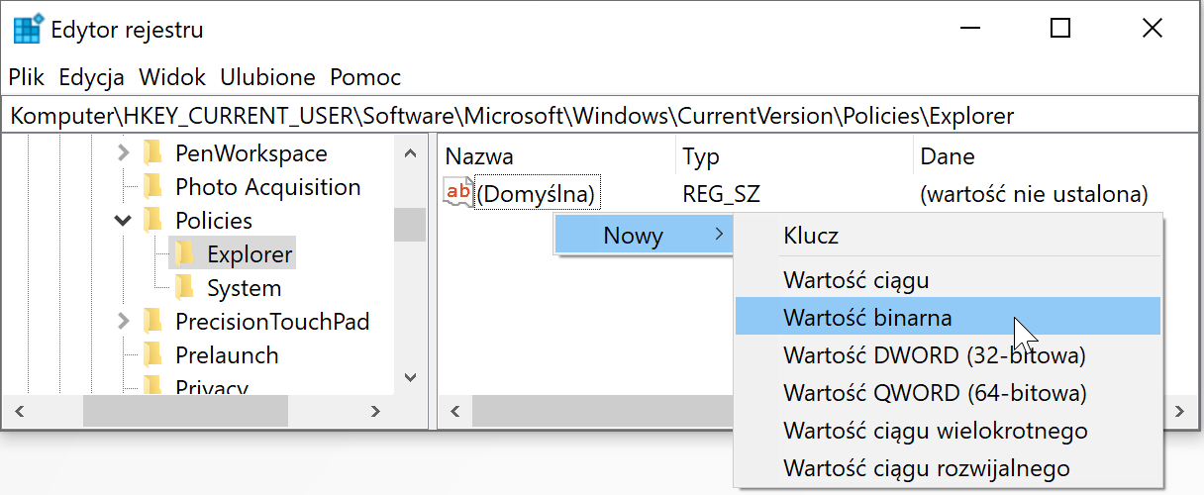
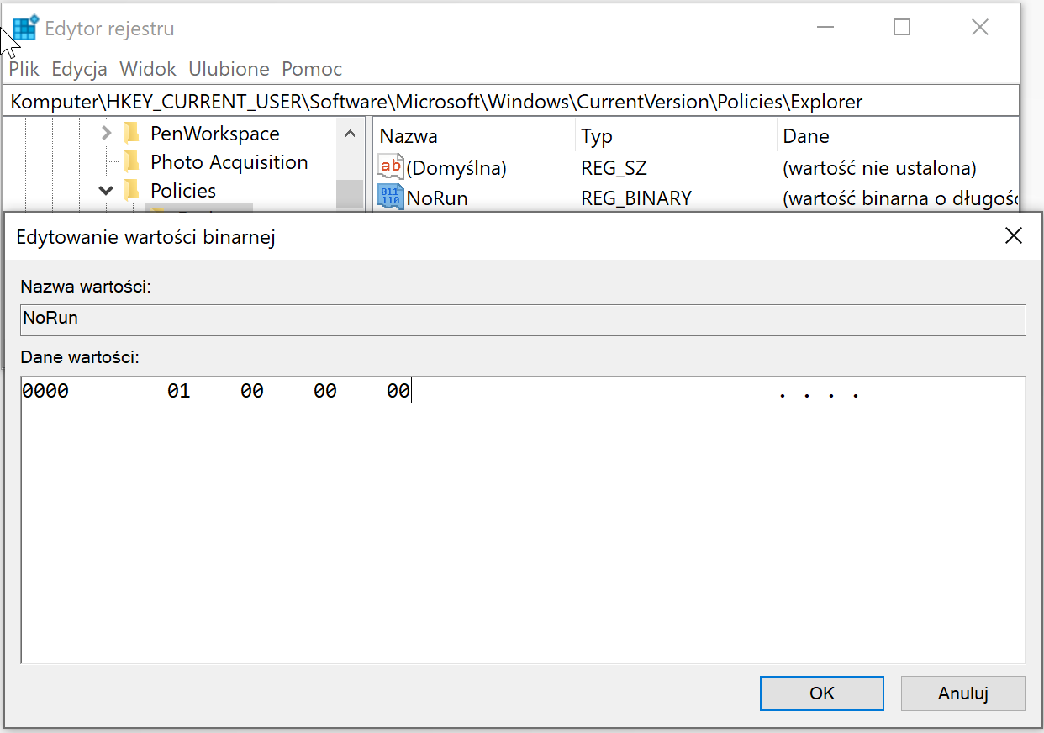
Jak dodawać rejestry?
2
1
Wartość
01 00 00 00 oznacza włączony rejestr
3

Slide 5
NoClose
Usuwa element Zamknij z menu Start i wyłącza przycisk Zamknij w oknie dialogowym Zabezpieczenia systemu Windows.
W rezultacie użytkownicy nie mogą używać interfejsu użytkownika systemu Windows do zamykania systemu. Jednak ten wpis nie zapobiega uruchamianiu przez użytkowników programów zamykających system Windows.
Rejestr znajduje się pod adresem:
HKCU\Software\Microsoft\Windows\CurrentVersion\Policies\Explorer

Slide 6
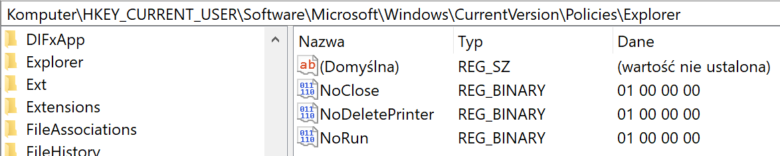
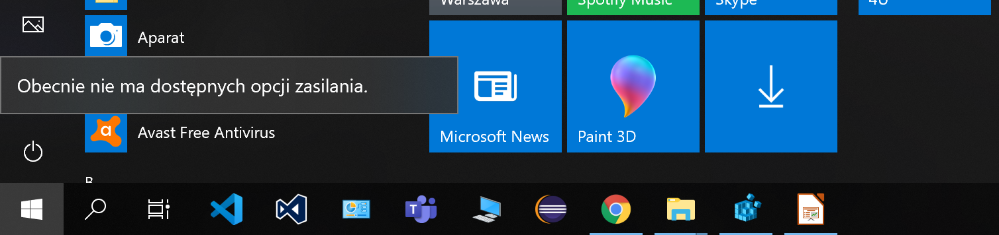
NoClose

Slide 7
NoDeletePrinter
Uniemożliwia użytkownikom używanie folderu Drukarki do usuwania drukarek lokalnych i sieciowych.
Ten wpis przechowuje ustawienie zasady grupy Wyłącz usuwanie drukarek. Zasady grupy dodają ten wpis do rejestru z wartością 1 po włączeniu zasad. Jeśli wyłączysz zasadę lub ustawisz ją na Nieskonfigurowane, zasady grupy usuwają wpis z rejestru, a system zachowuje się tak, jakby wartość wynosiła 0.
Rejestr znajduje się pod adresem:
HKCU\Software\Microsoft\Windows\CurrentVersion\Policies\Explorer

Slide 8
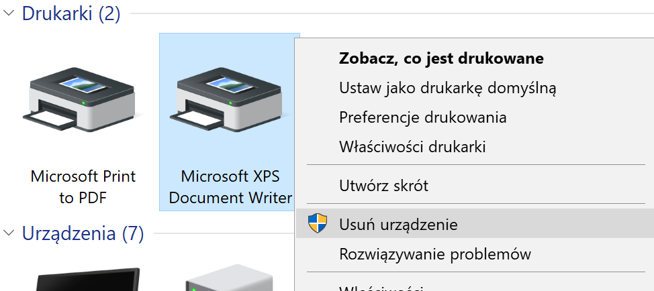
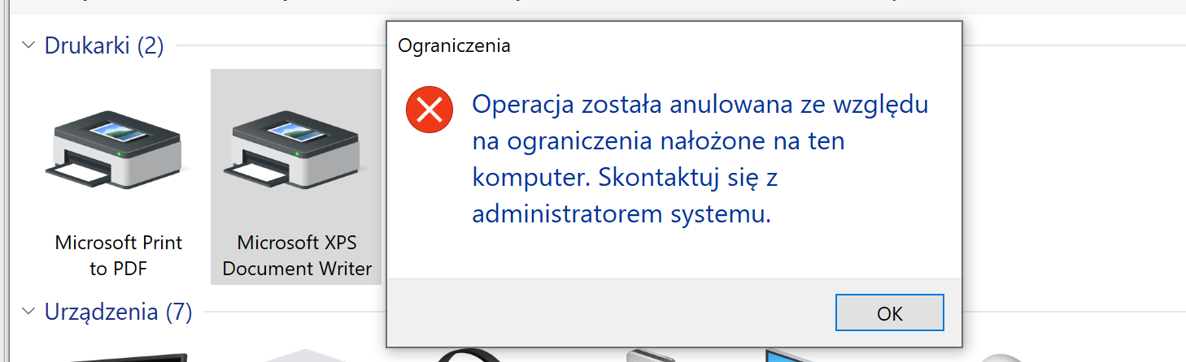
NoDeletePrinter

Slide 9
NoRun
Usuwa polecenie Uruchom z menu Start i usuwa polecenie Nowe zadanie (Uruchom) z Menedżera zadań. Ponadto użytkownicy z rozszerzonymi klawiaturami nie mogą już wyświetlać okna dialogowego Uruchom, naciskając klawisz aplikacji (klawisz z logo systemu Windows) + R.
Ten wpis przechowuje ustawienia menu Remove Run z menu Start Zasady grupy. Zasady grupy dodają ten wpis do rejestru z wartością 1 po włączeniu menu Usuń Uruchom w zasadach menu Start. Jeśli wyłączysz zasadę lub ustawisz ją na Nieskonfigurowane, zasady grupy usuwają wpis z rejestru, a system zachowuje się tak, jakby wartość wynosiła 0.
Rejestr znajduje się pod adresem:
HKCU\Software\Microsoft\Windows\CurrentVersion\Policies\Explorer

Slide 10
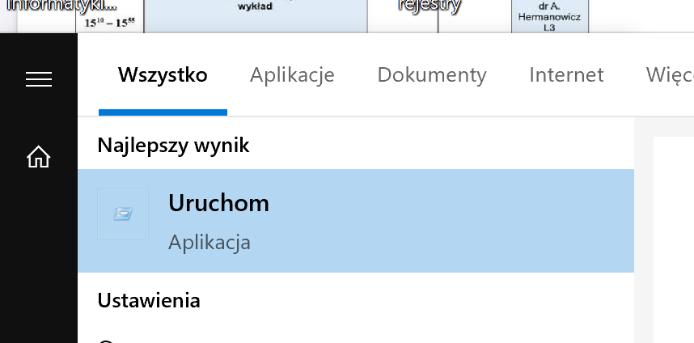
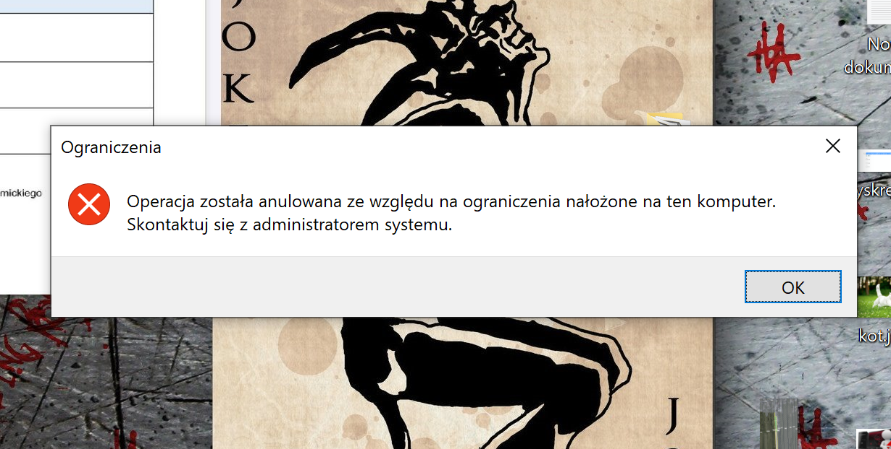
NoRun

Slide 11
NoDisplCPL
Wyłącza ustawienia rozmiaru tekstu, regulację rozdzielczości wyświetlania i inne ustawienia wyświetlania.
Ten wpis przechowuje ustawienie zasady grupy Wyłącz wyświetlanie w Panelu sterowania. Zasady grupy dodają ten wpis do rejestru z wartością 1 po włączeniu zasad. Jeśli wyłączysz zasadę lub ustawisz ją na Nieskonfigurowane, zasady grupy usuwają wpis z rejestru, a system zachowuje się tak, jakby wartość wynosiła 0.
Rejestr znajduje się pod adresem:
HKCU\Software\Microsoft\Windows\CurrentVersion\Policies\System

Slide 12
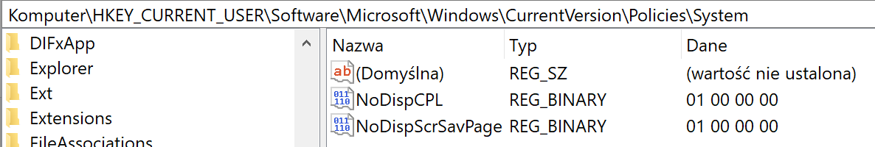
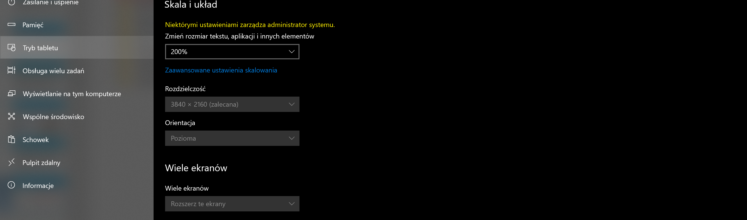
NoDisplCPL

Slide 13
NoDispScrSavPage
Usuwa kartę Wygaszacz ekranu z Wyświetl w Panelu sterowania. W rezultacie użytkownicy nie mogą używać programu Display do dodawania, konfigurowania lub zmiany wygaszacza ekranu na komputerze.
Ten wpis przechowuje ustawienia zasady grupy na karcie Ukryj wygaszacz ekranu. Zasady grupy dodają ten wpis do rejestru z wartością 1 po włączeniu zasad. Jeśli wyłączysz zasadę lub ustawisz ją na Nieskonfigurowane, zasady grupy usuwają wpis z rejestru, a system zachowuje się tak, jakby wartość wynosiła 0.
Rejestr znajduje się pod adresem:
HKCU\Software\Microsoft\Windows\CurrentVersion\Policies\System

Slide 14
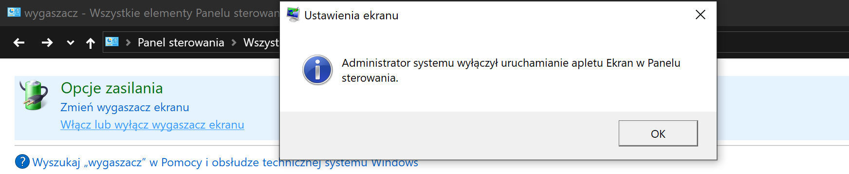
NoDispScrSavPage

Slide 15
Dziękuję za uwagę
Autor prezentacji:
Źródła:
pl.wikipedia.org
systemmanager.ru
cwtuning.com
windows-security.org

